Slide 1

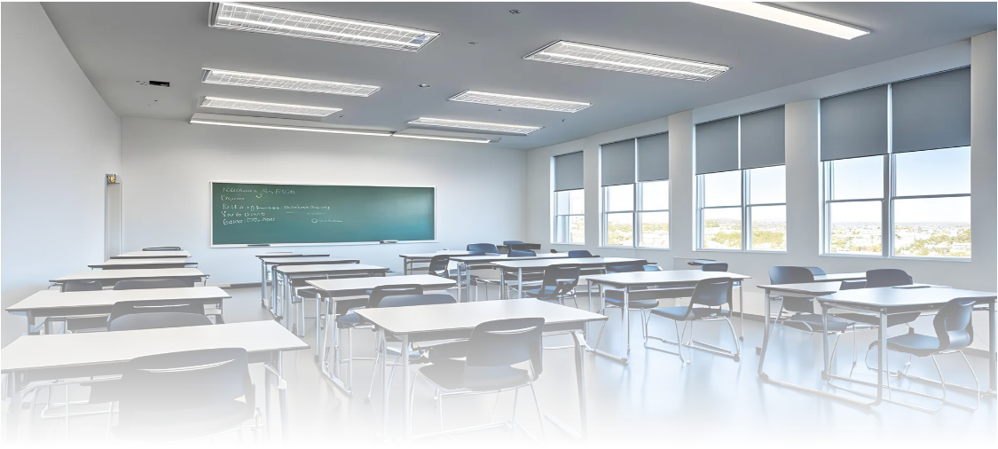







성적이 달라지는
전략적 공부 방법
내신 · 수능 대비
전문 학원
소수 정원으로
집중 수업
성적 관리
시스템
상담문의
123-123-1234

Slide 2




PHILOSOPHY
왜 윤쌤인가 ?
단순한 문제 풀이가 아닌 체계적인 학습 시스템으로 지도 합니다.
교육 특징
글쓰기 중심 설계
독서 기반 학습
생각을 표현하는 힘을 키웁니다.
자체 교재와 커리큘럼을 활용합니다.
3~4인 밀착 관리
초 · 중 · 고 연결
원장님이 매 차시 직접 첨삭합니다.
한 줄의 성장 서사를 만들어갑니다.
첨삭 중심 구조
학생부 멘토링
작성 → 첨삭 → 다시 쓰기를 반복합니다.
진로상담사 1급이 직접 설계합니다.

Slide 3






CURRICULUM
교육 과정
초등 과정 (글쓰기 입문)
중등 과정 (내신 대비)
고등 과정 (입시 대비)
내용
두려움 없는 글쓰기 시작
내용
학교별 국어 내신 집중
내용
학생부 서사 설계
자체 제작 교재 활용 수업
수행평가 완벽 대비
진로 · 동아리 전략 수립
1,200자 첨삭 훈련
학교별 맞춤 교재 활용
수행평가 연계 지도
독서 기반 사고력 확장
서술형 문제 훈련
입시 멘토링
주요 과목
글쓰기 · 국어
주요 과목
국어
주요 과목
국어 · 입시 컨설팅
목표
표현력 향상 및 독서 습관 형성
목표
내신 성적 향상 및 수행평가 대비
목표
학생부 완성 및 대입 준비
특별 프로그램
학습 지원 프로그램
시험 대비 집중 특강
독서 토론 프로그램
글쓰기 대회 대비반
방학 집중 학습 프로그램
개별 학습 상담
첨삭 노트 관리
학습 계획 관리
정기 성적 분석

Slide 4





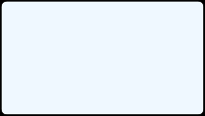









LEARNING MANAGEMENT
학습 관리 시스템
한 명도 놓치지 않는 시스템. 매 차시 첨삭부터 입시
멘토링까지, 학생의 모든 단계를 함께합니다.
주요 실적 (선택 영역)
초등
글쓰기 대회 수상
중등
국어 A등급 다수
매 차시 첨삭
글쓰기 포트폴리오
고등
카이스트 · 서울대 합격
원장 직접 작성 → 첨삭 → 다시 쓰기를 반복합니다.
학년별 글 모음, 입시 자료
로 연결됩니다.
학생 관리 규정
과제
3회 미제출 시 학부모 연락
학부모 소통
정기 1 : 1 상담
결석
1회 즉시 학부모 통보
단톡방 공유 + 개인 밴드로
학습 현황을 기록합니다.
분기별 진로 · 학습 컨설팅
을 진행합니다.
퇴원
반 분위기 침해 · 학교폭력 즉시
환불 및 소통
학생부 설계
입시 준비
수강 전
전액 환불
진로진학상담사 1급 컨설팅으로 확실히 설계합니다.
동아리 · 수행 · 자소서까지
통합하여 대비합니다.
수강 후
미수강분 전액 환불
출결
실시간 안내

Slide 5




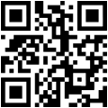



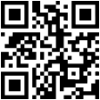
ADMISSION
RESERVATION
입학 안내
상담 · 예약 안내
주소 : 대구광역시 달서구 조암로 14 (6F)
01
예약
카카오톡 ID
@yunsam-academy
전화 · 카카오톡
카카오톡 채널
02
상담
채널 추가 후 1 : 1 상담
성향 · 수준 파악
네이버 플레이스
03
배정
학원 위치 · 리뷰 · 예약
성향 기반 반 편성

Slide 6





FAQ
자주 묻는 질문
FAQ
자주 묻는 질문
Q. 글쓰기가 입시에 도움이 되나요?
Q. 반 인원은 몇 명인가요?
물론입니다. 초등 한 문장이 학생부의 서사로 이어집니다.
3~4명 소수 정예로 운영되며, 원장님이 직접 첨삭합니다.
Q. 레벨테스트를 봐야 하나요?
Q. 학부모 상담은 어떻게 하나요?
아닙니다. 상담을 통해 아이의 성향을 기반으로 반 배정을
하므로 별도의 레벨테스트가 필요하지 않습니다.
단톡방 및 밴드로 아이의 학습 현황을 실시간 공유합니다. 그 외 별도의 상담은 문의 바랍니다.
Q. 매 수업마다 숙제가 있나요?
Q. 수업 시간과 횟수는 어떻게 되나요?
글쓰기 숙제는 따로 없으며, 모든 글쓰기는 수업하며 함께 완성합니다.
주 1~2회 90분 수업이며, 학년 · 과정별로 안내드립니다.

